Slide 1
Министерство образования республики Мордовия Портфолио
Тиманина Сергея Анатольевича
Тренера-преподавателя по борьбе самбо
«МУДО «СДЮСШ № 4»

Slide 2
Дата рождения: 10.10.1989 г.
Профессиональное образование:
- Менеджер по специальности «Менеджмент организации», ФГБОУ ВПО «Мордовский государственный университет им. Н.П. Огарева», № диплома 76283, от 28 июня 2012 г.
-Специалист по физической культуре и спорту, ФГБОУ ВПО «Мордовский государственный педагогический институт имени М.Е. Евсевьева», № диплома 132401789579, дата выдачи 18 июля 2015 г.
Стаж педагогической работы (по специальности): 12 лет
Общий трудовой стаж: 12 лет
Повышение квалификации: Современные педагогические технологии в системе дополнительного образования детей»

Slide 3
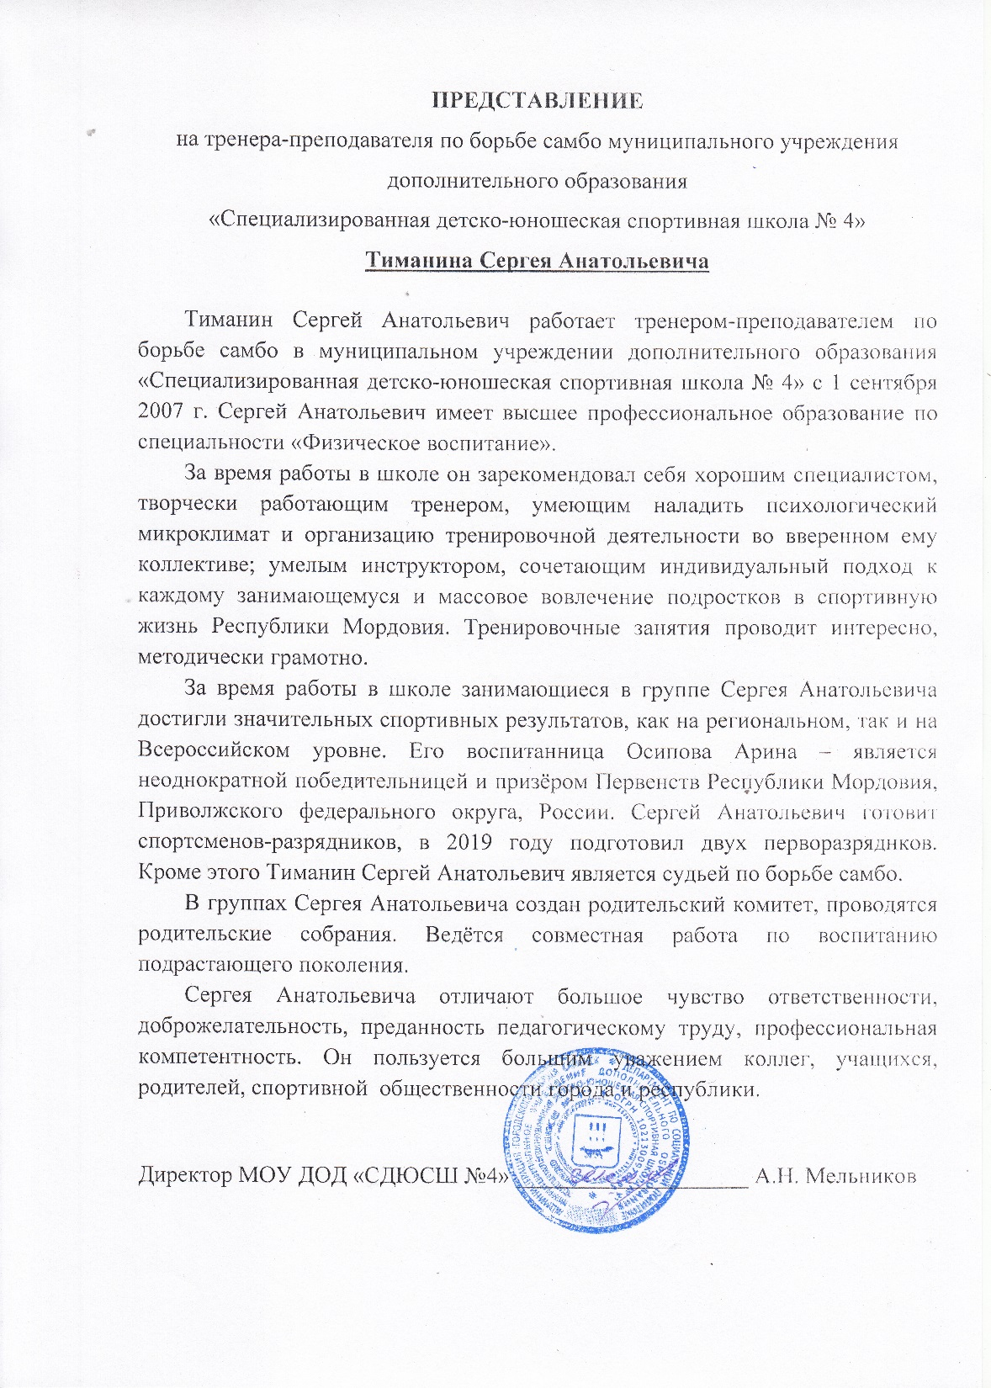
ПРЕДСТАВЛЕНИЕ

Slide 4
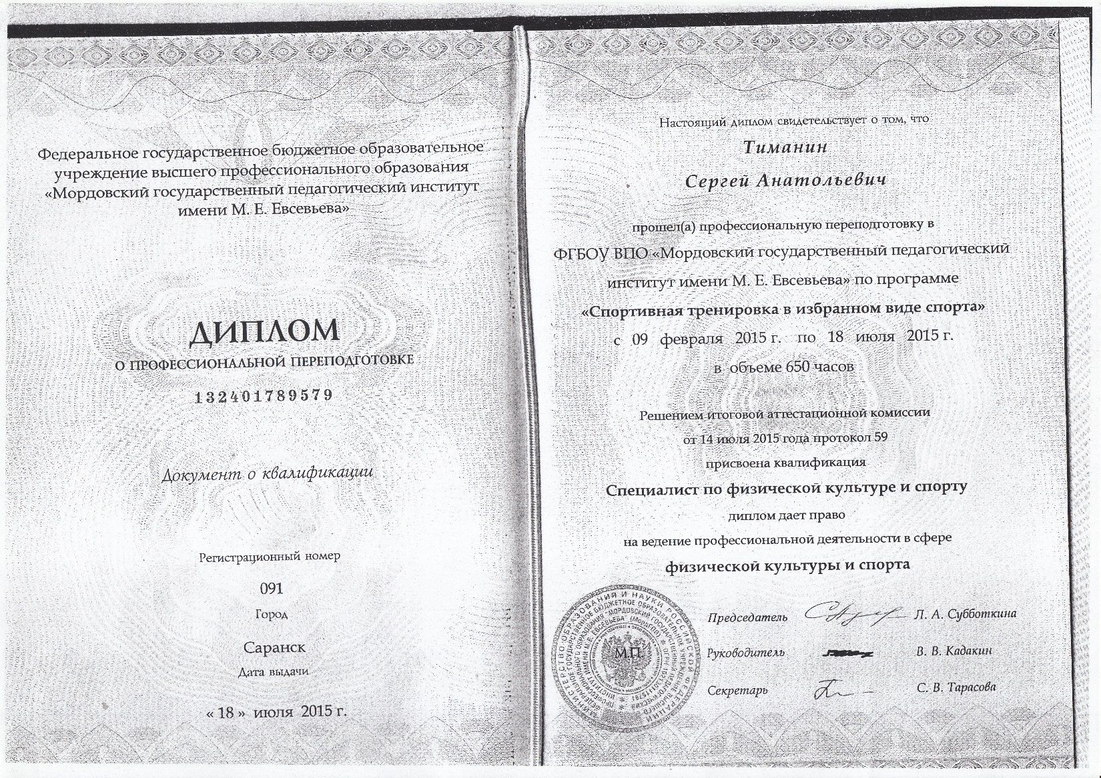

Slide 5
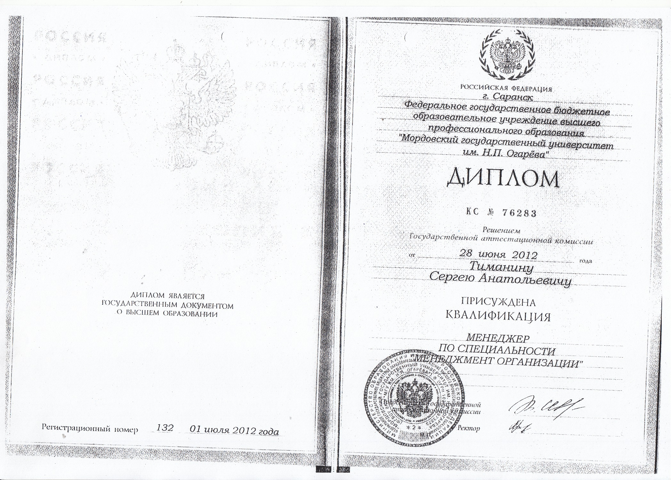

Slide 6
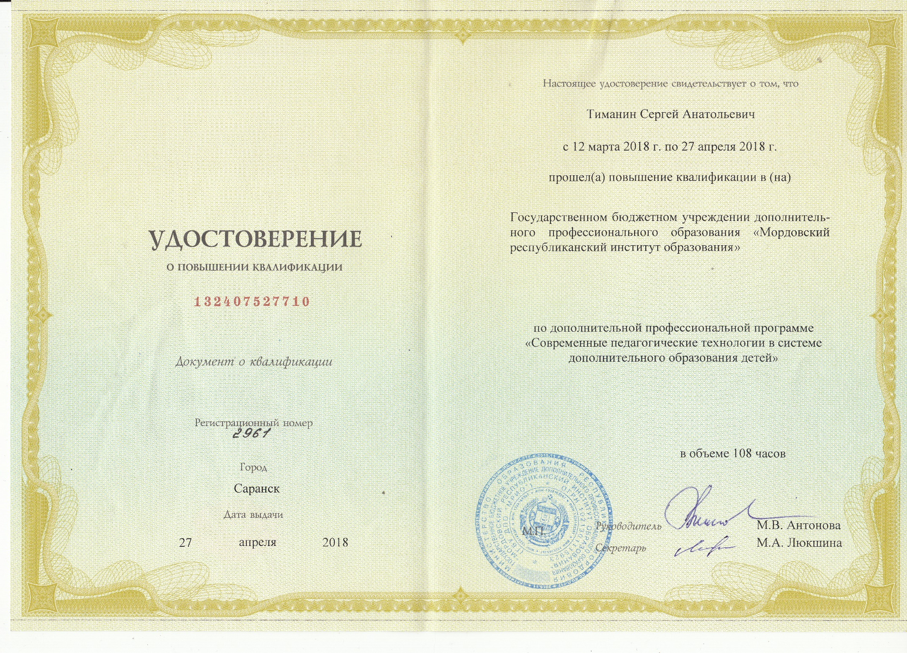

Slide 7
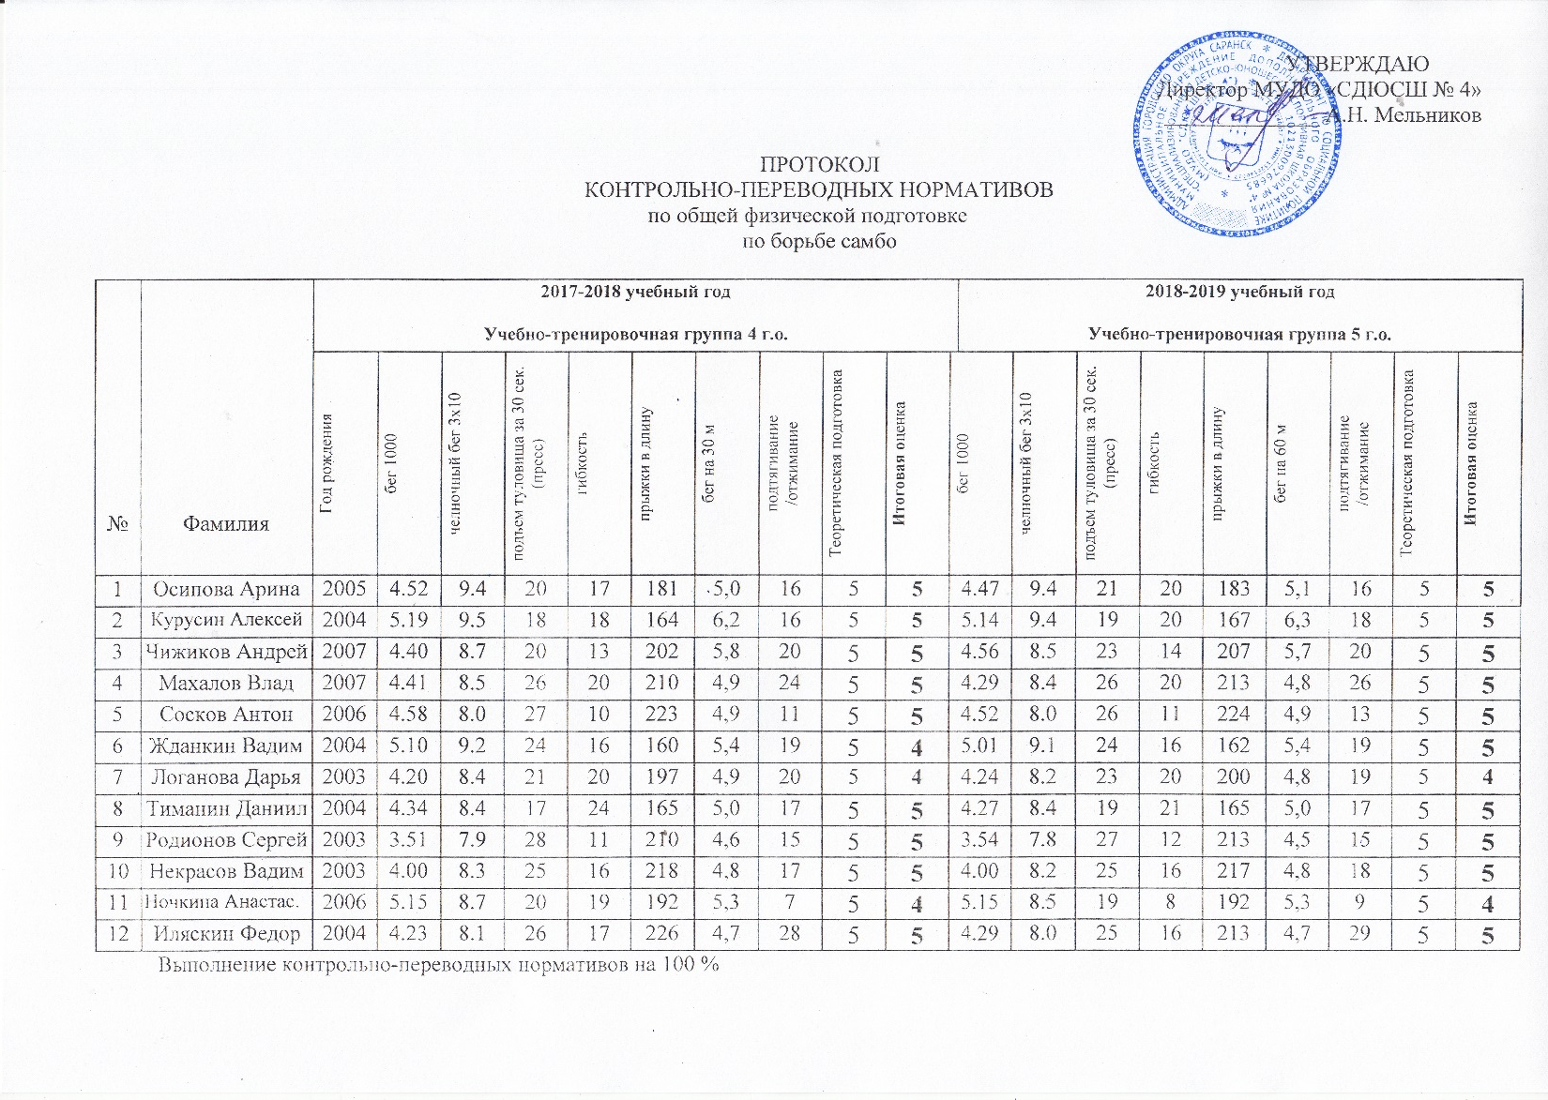
2.Степень обеспечения повышения уровня подготовленности воспитанников

Slide 8
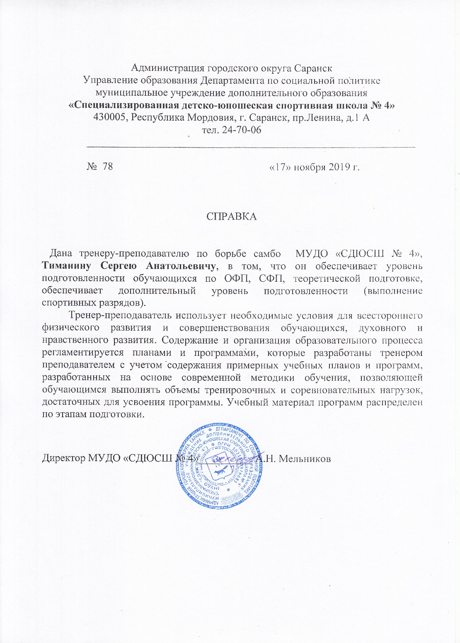

Slide 9
3.Сохранность контингента воспитанников на этапах спортивной подготовки
КРИТЕРИИ | 2016-2017 уч. год | 2017-2018 уч. год | 2018-2019 уч. год
1. По списку | Учебно-тренировочная группа 3 г.о. 11 чел. | Учебно-тренировочная группа 4 г.о. 11 чел. | Учебно-тренировочная группа 5 г.о. 12 чел.
2. Прибыло вновь (переводом) | 1 | 1 | 1
3. Выбыло в течении года | 1 | - | 1
4. Закончило учебный год | 11 чел. | 12 чел. | 12 чел.
Сохранность контингента | 100% | 100% | 100%

Slide 10
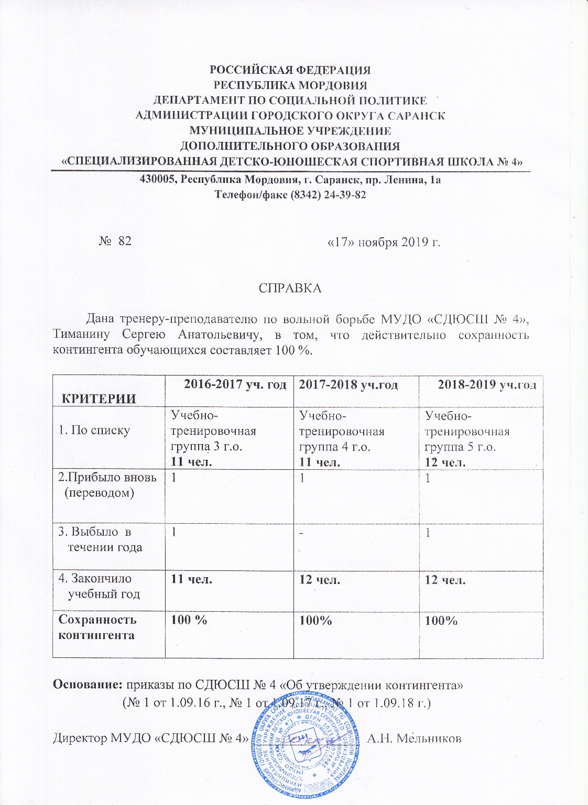

Slide 11
4.Результаты анализа текущей документации
Согласно нормативных документов, имеется следующая учебная документация:
Журнал учета работы учебных групп
Личные дела на обучающихся (заявление, личные карточки)
Протоколы контрольных переводных нормативов
Календарный план спортивно-массовых мероприятий
Протоколы, положения соревнований
Учебные планы и рабочий план конспект
План воспитательной и культурно-массовой работы с обучающимися
Перспективный план

Slide 12
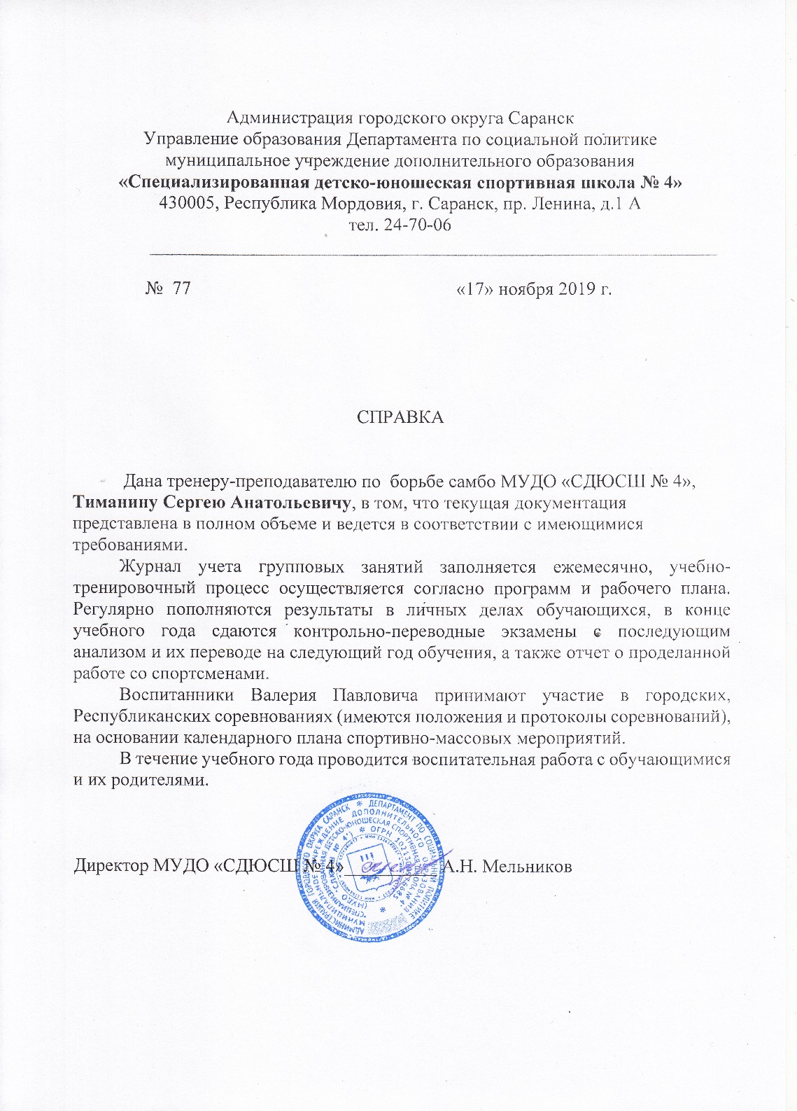

Slide 13
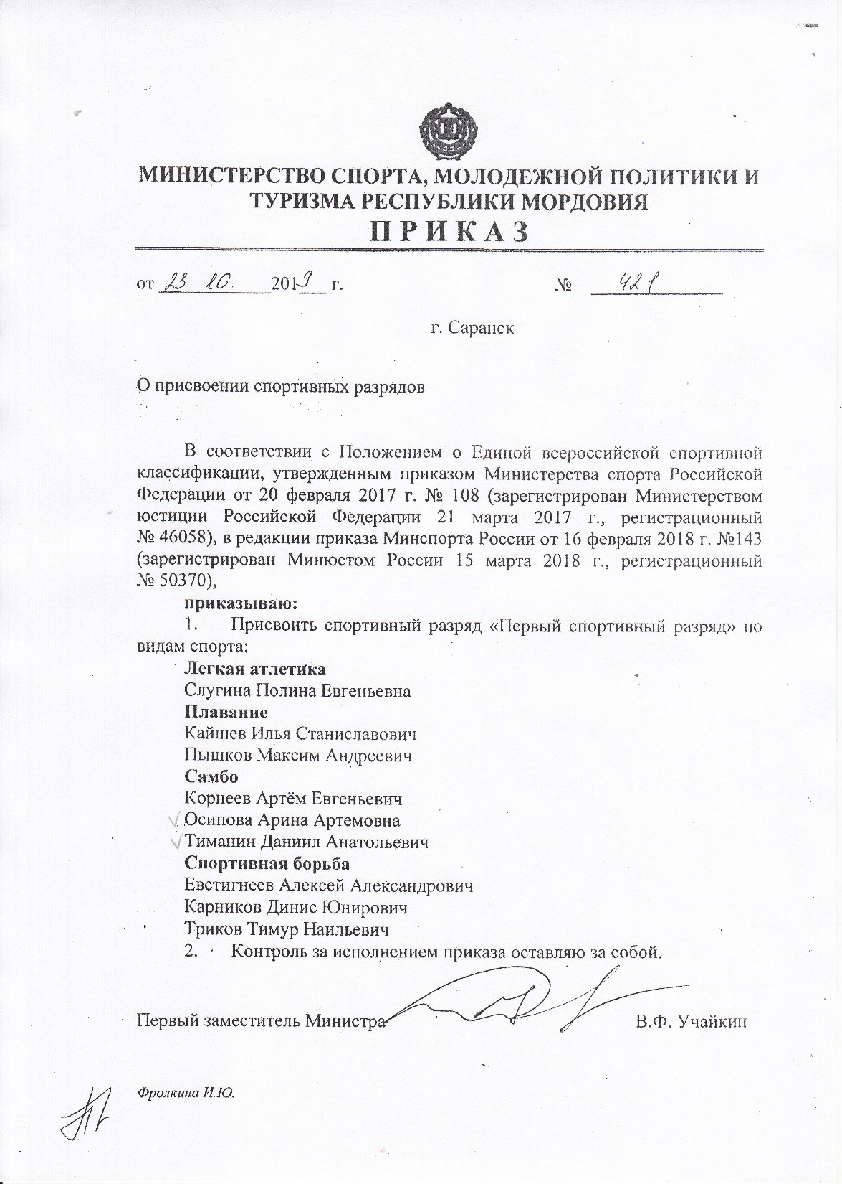
6.Выполнение воспитанниками требований для присвоения спортивных званий и разрядов

Slide 14
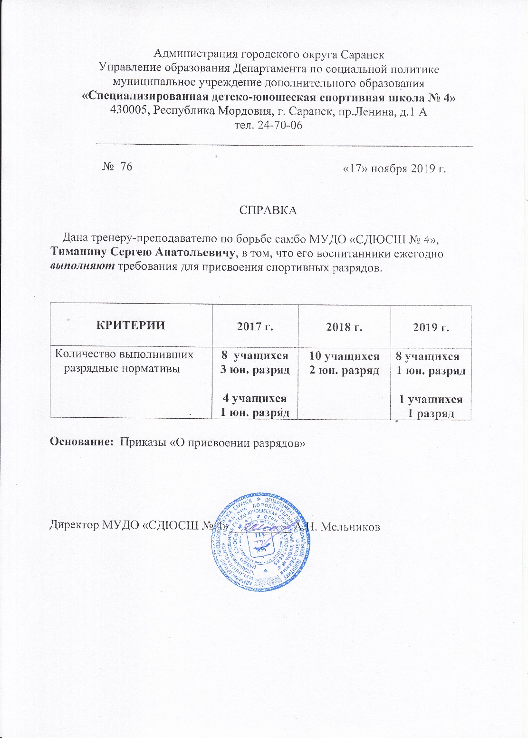

Slide 15
7.Проведение мастер-классов, открытых занятий, мероприятий (очно)
№ п/п | Дата | Место | Тема | Название
1. | 21.11.2017 г. | Борцовский зал МОУ «СОШ № 27» | Соревнования по борьбе самбо | Судья республиканских соревнований
2. | 12.11.2018 г. | Борцовский зал МУДО «СДЮСШ №4» | Техническая «Обучение технико-тактическим подготовка действиям в стойке»
3. | Декабрь 2018 г. | Спортивный зал МУДО «СДЮСШ № 4» | Судейство соревнований «Открытое первенство СДЮСШ № 4 по ОФП»
4. | Апрель 2019 г. | Борцовский зал МУДО «СДЮСШ № 4» | Мастер класс по борьбе самбо |  | «Обучение страховки в самбо»

Slide 16
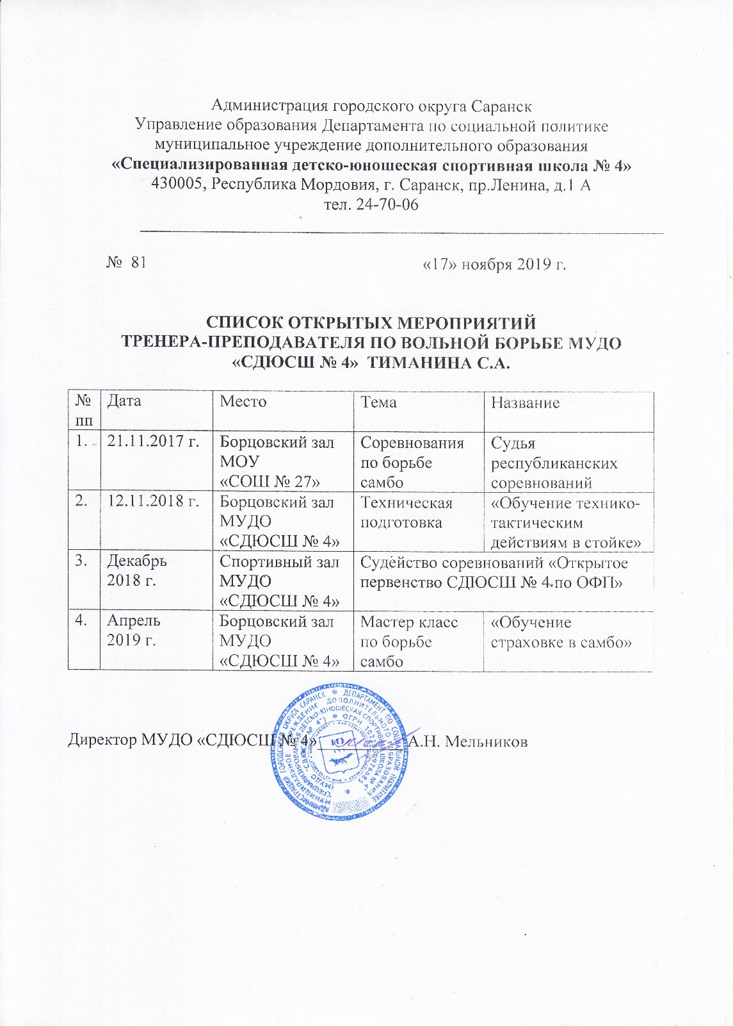

Slide 17
8.Выступление на заседаниях, методических советов, научно-практических конференциях, педагогических чтениях, семинарах, секциях, форумах, радиопередачах (очно)
Дата | Место | Тема | Название
25.11.2017 | МУДО «СДЮСШ №4» | Планирование | Особенности планирования годичного цикла в группах начальной подготовки
11.03.2018 | МУДО «СДЮСШ №4» | Планирование | Планирование системы подготовки борцов
25.03.2019 | МУДО «СДЮСШ №4» | Техническая подготовка | Обучение страховки в самбо. Из опыта работы

Slide 18
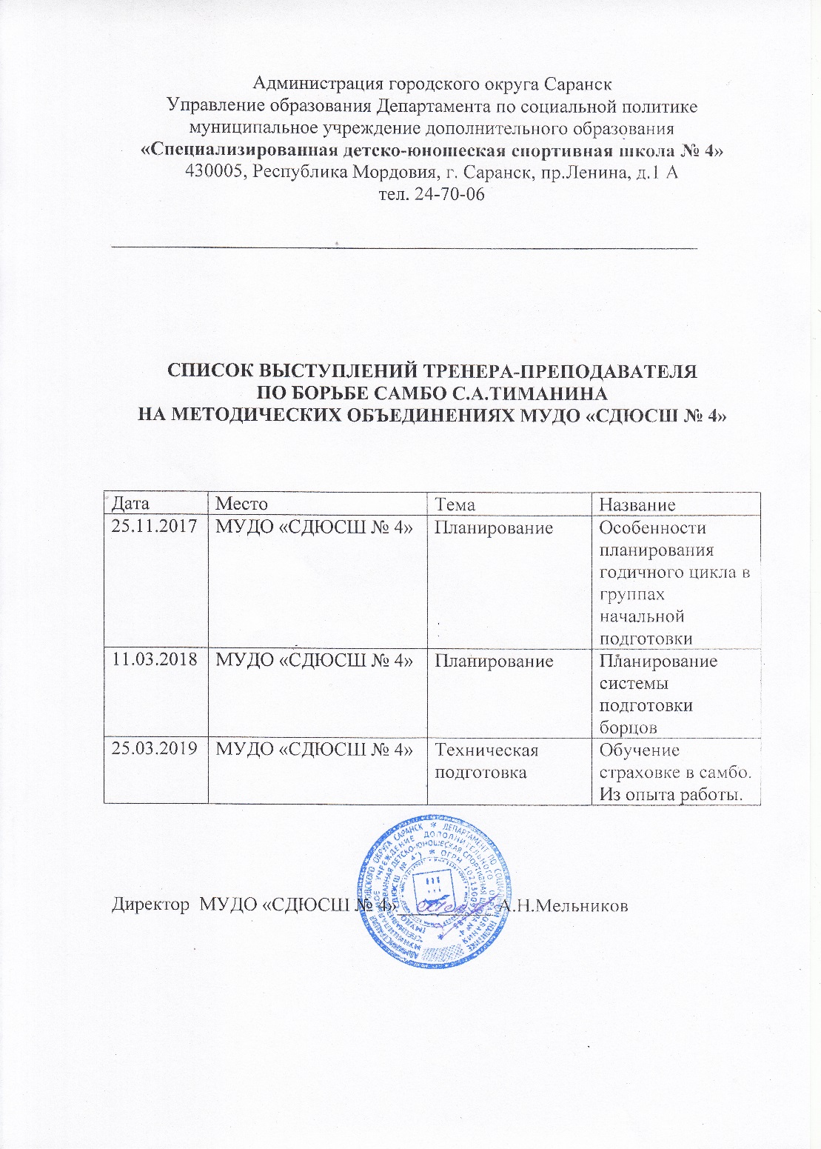

Slide 19
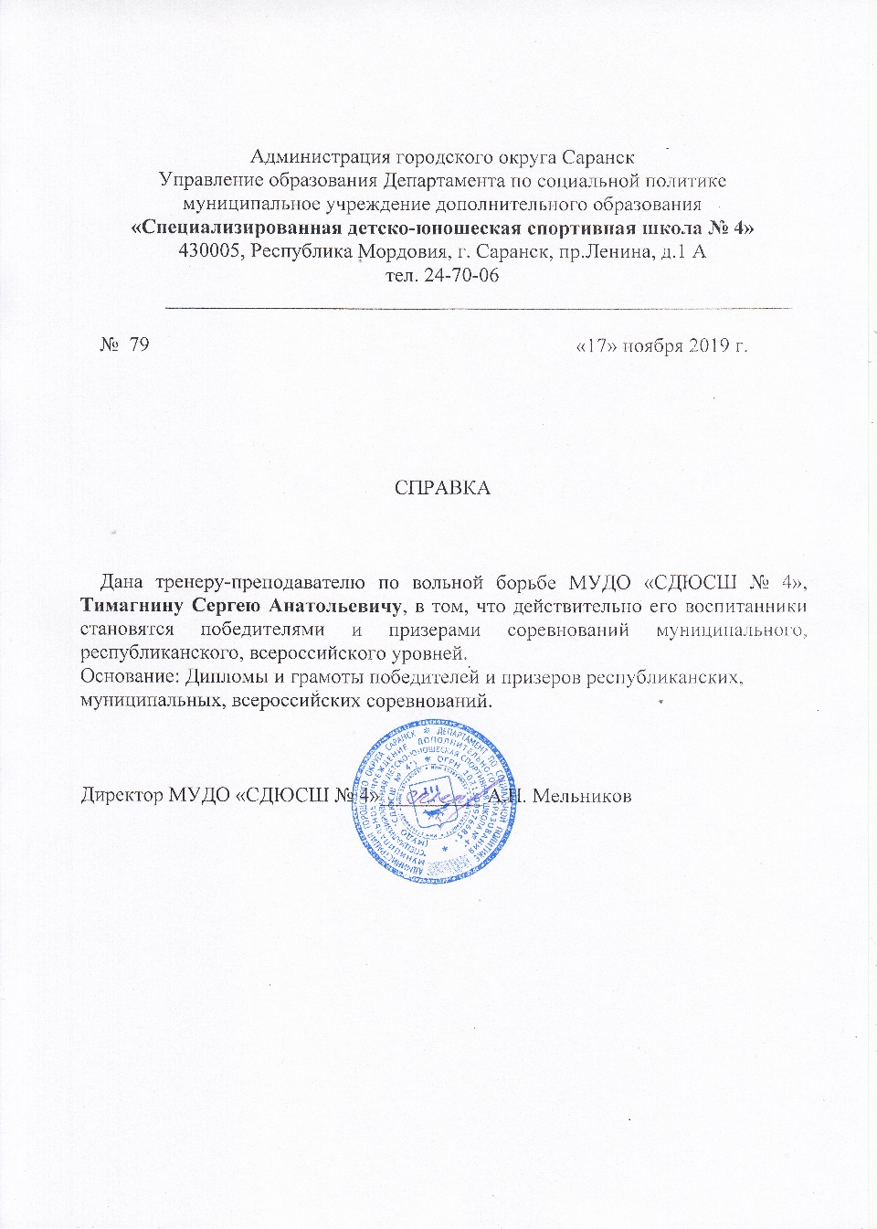
9.Результаты участия воспитанников в официальных соревнованиях

Slide 20
XIII турнир по спортивному самбо на призы Администрации г.о. Саранск, посвященному ДНЮ САМБО г. Саранск, 2017 г. - Махалов Владислав- 3 место - Чижиков Андрей - 1 место - Осипова Арина – 1 место - Курусин Алексей – 3 место XIV турнир по спортивному самбо на призы Администрации г.о. Саранск, посвященному ДНЮ САМБО г. Саранск, 2018 г. - Ночкина Анастасия – 1 место - Осипова арина – 2 место Соревнования посвященные всероссийскому ДНЮ САМБО Саранск, 2017 г. - Сосков Анатон – 3 место - Жданкин вадим – 1 место Открытый турнир по дзюдо «Кубок школы № 27» памяти Бибаева Бориса среди юниоров Саранск, 2017 г. - Курусин Алексей – 2 место Открытый турнир по спортивному самбо на призы Администрации г.о. саранск посвященный 30-летию вывода войск из Афганистана Саранск, 2017 г. - Родионов Сергей – 2 место Открытый Республиканский турнир по борьбе самбо памяти С.В. Наумова Саранск, 2017 г. - Тиманин Даниил – 1 место

Slide 21
Открытый Республиканский турнир по самбо памяти героя Советского союза М.Г. Тураева Ковылкино, 2017 г. - Тиманин Даниил – 1 место Традиционный турнир по борьбе самбо памяти В.И. Брыкова Саранск, 2019 г. - Тимащук Даниил – 3 место - Родионов сергей – 3 место Республиканский турнир по дзюдо проводимый в рамках 3 этапа «детская лига» среди юношей Саранск, 2017 г. - Курусин Алексей – 2 место Первенство республики мордовия по рукопашному бою саранск, 2018 г. - столяров алексей – 3 место - некрасов владимир – 2место - иляскин федор – 3 место Открытый республиканский турнир по борьбе самбо памяти Брыкова вячеслава ивановича Саранск, 2018 г. - Тиманин даниил – 1 место открытый республиканский турнир по боевому самбо посвященный к 15-летнему юбилею союза провославной молодежи мордовии Саранск, 2017 г. - тургунбоев абубакар – 2 место некрасов владимир – 1 место

Slide 22
Чемпионат и первенство республики мордовия по самбо Саранск, 2017 г. - Логанова дарья – 2 место - курусин алексей – 3 место Турнир городов российской федерации мо самбо памяти С.Н. Гудкова и б.е. конышева 2017 г. - осипова арина – 1 место первенство пфо по борьбе самбо среди девочек 2004-2005 г.р. Кстово, 2018 г. - осипова арина – 3 место

Slide 24
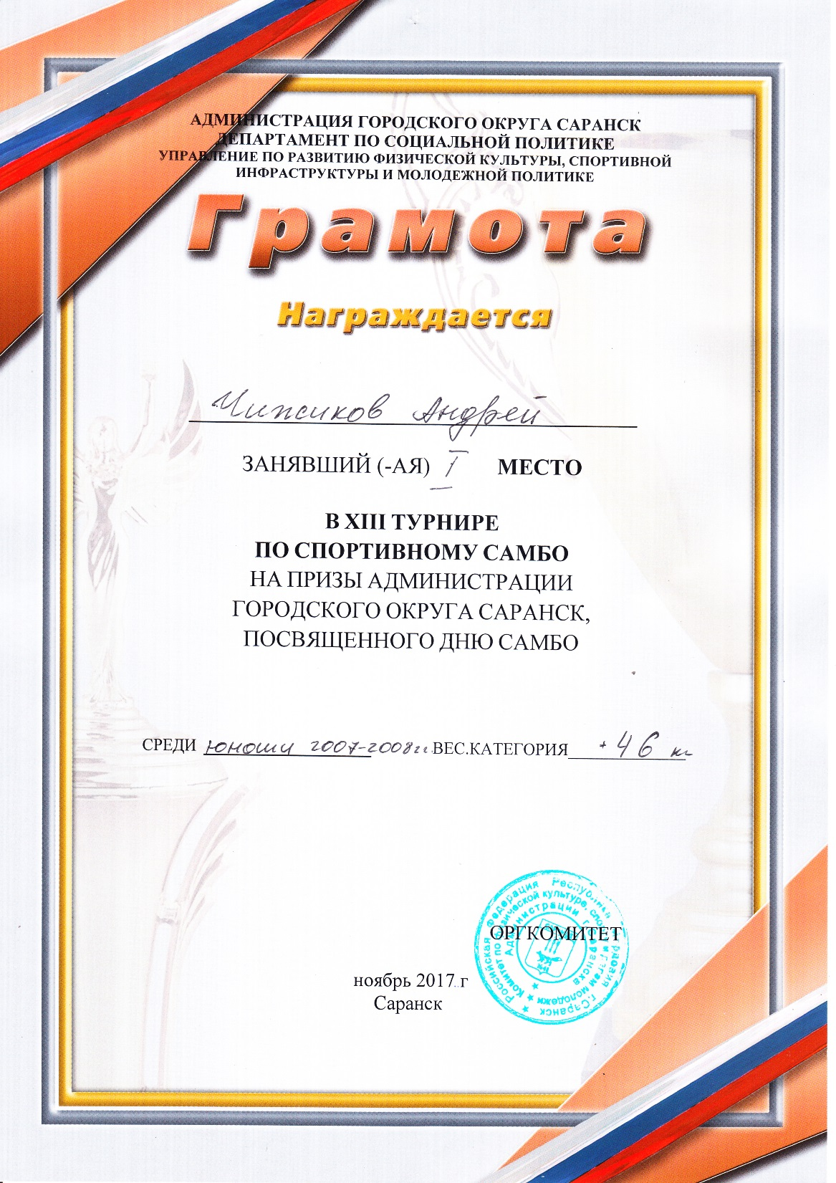
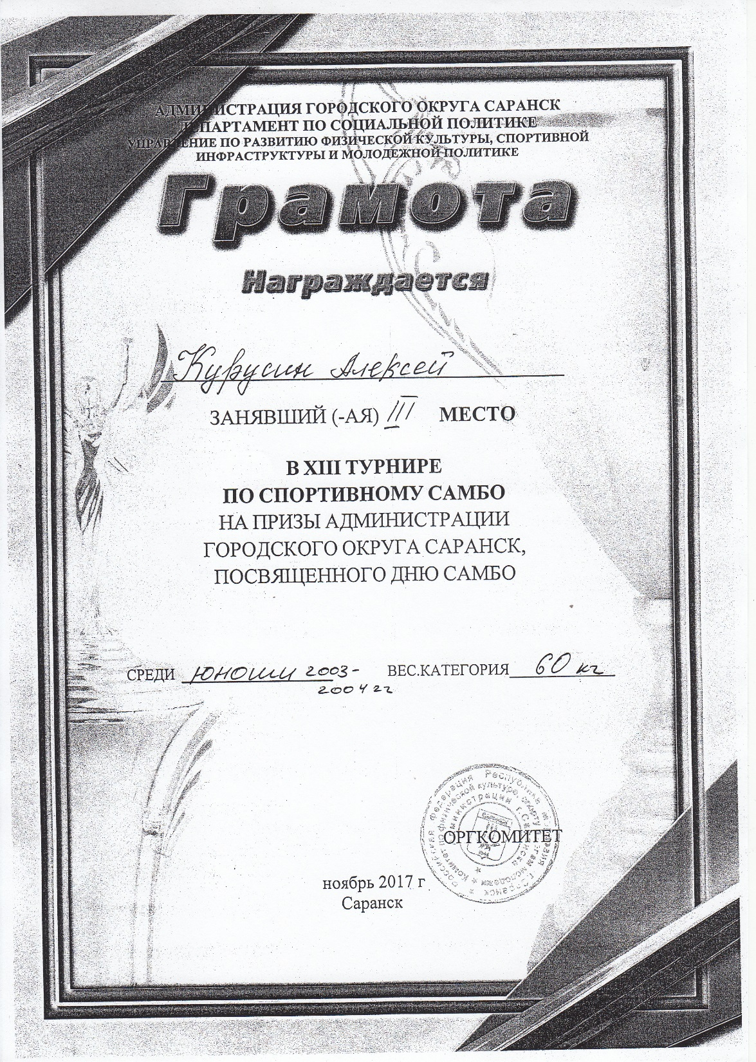

Slide 25
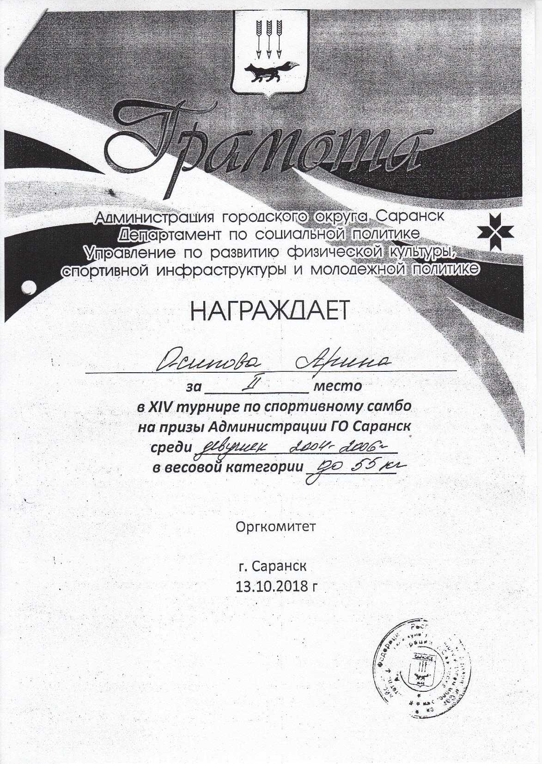

Slide 27
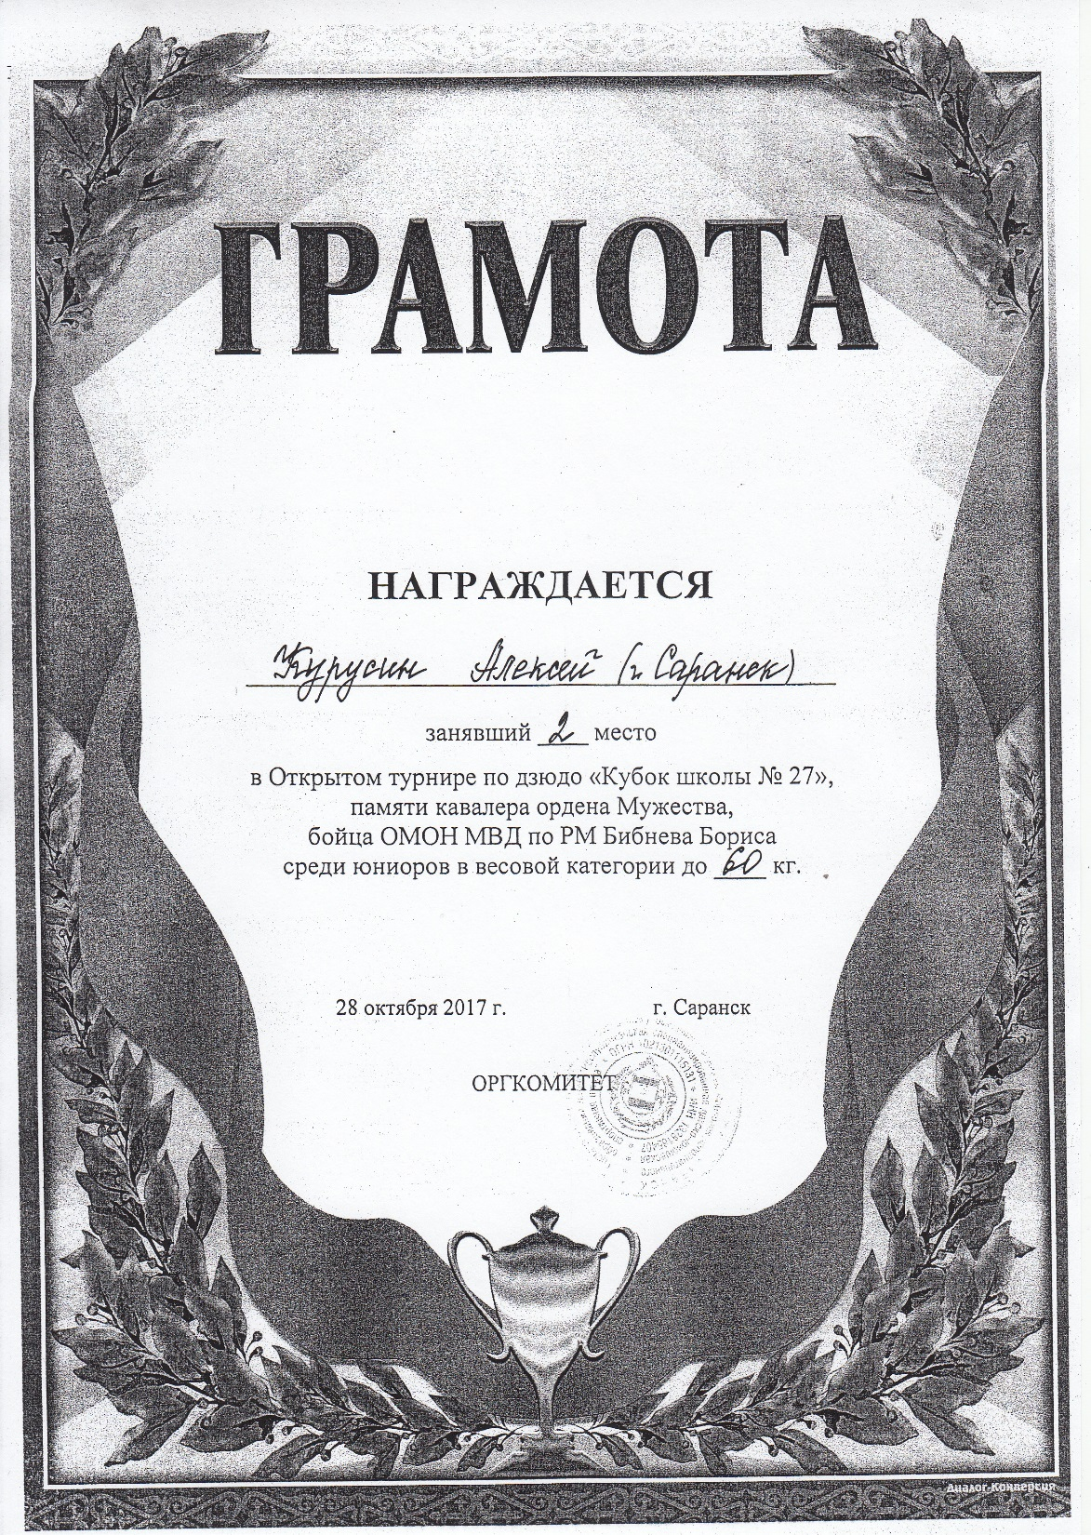
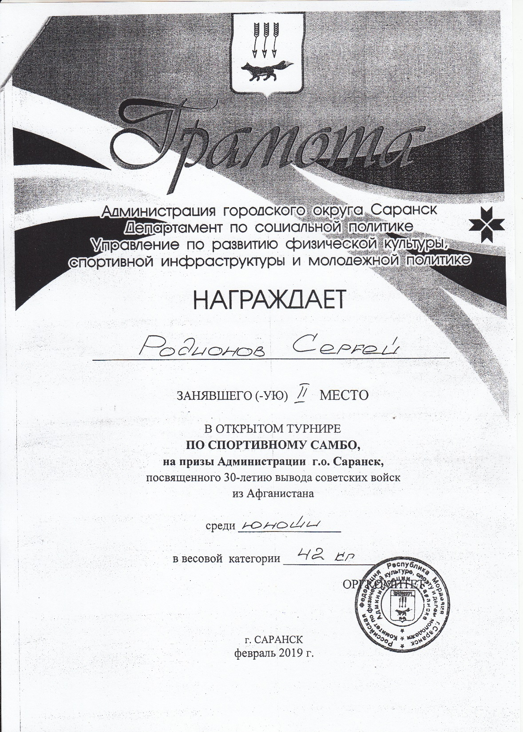

Slide 30
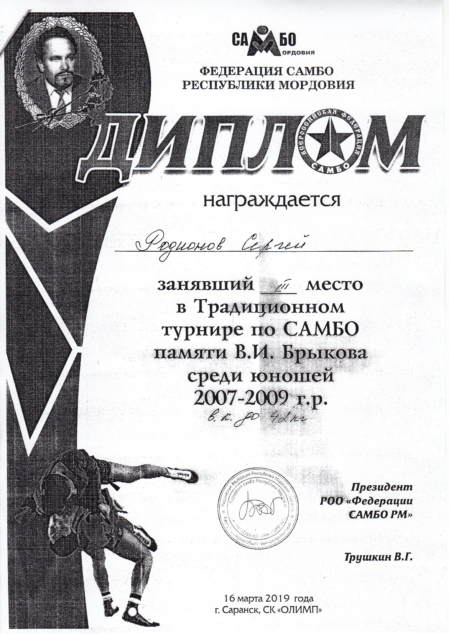

Slide 31
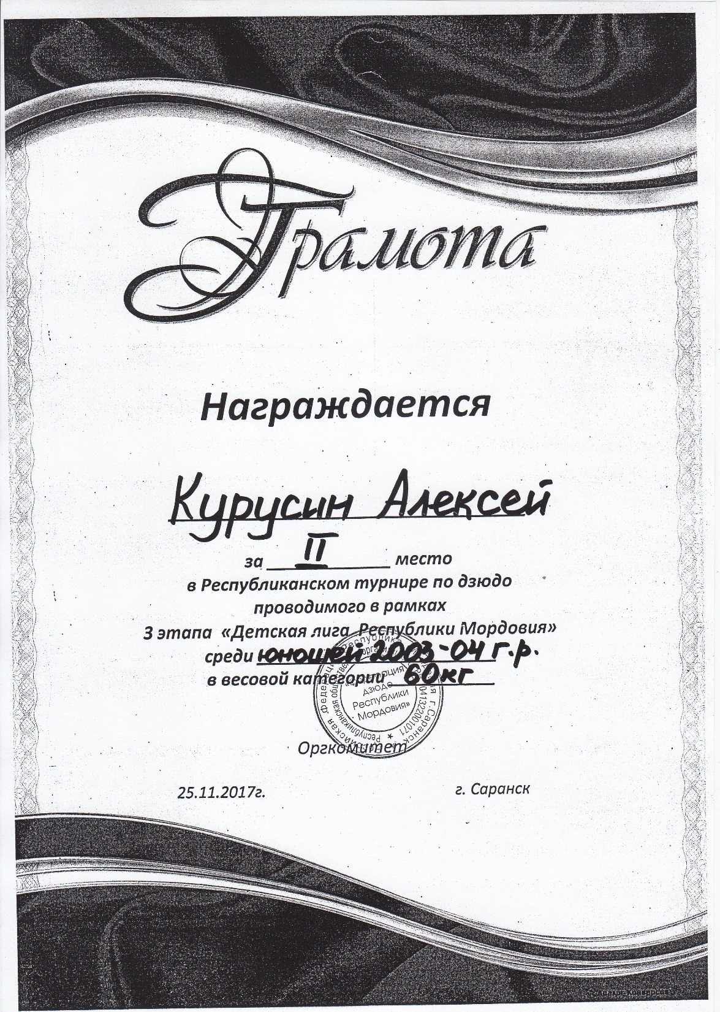

Slide 33
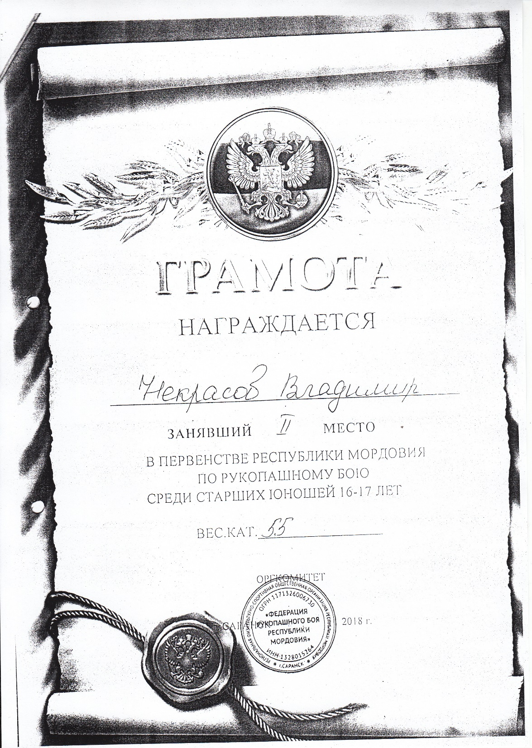

Slide 36
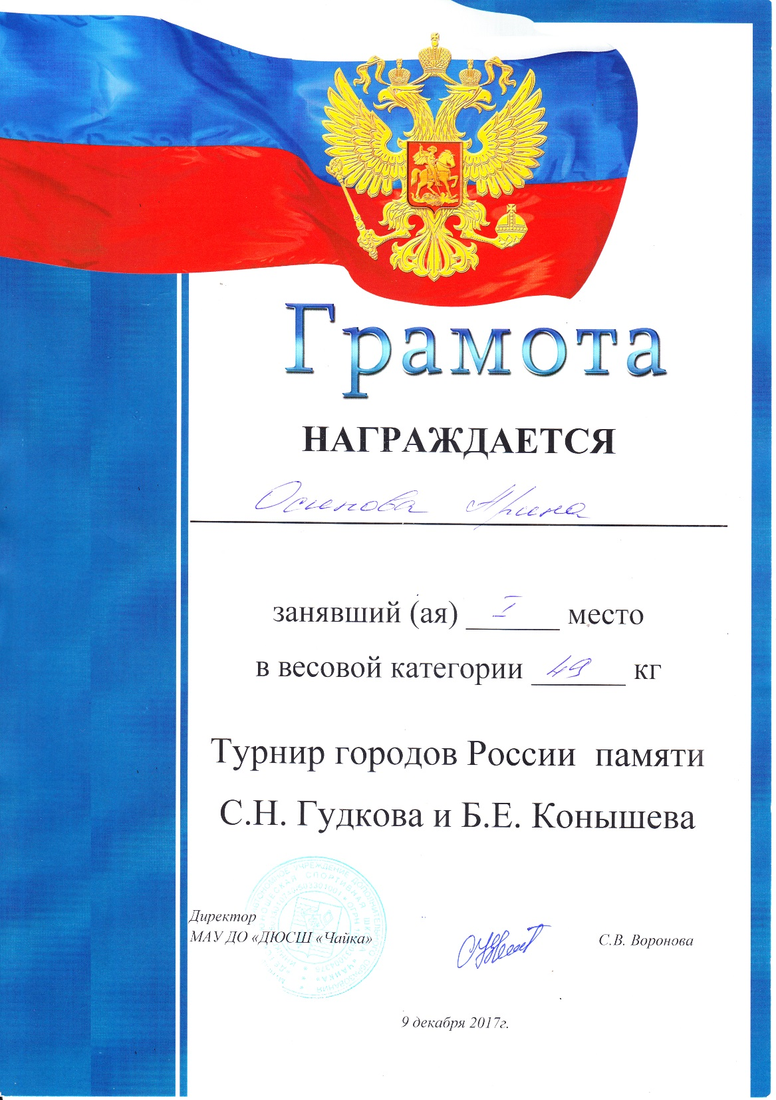

Slide 38
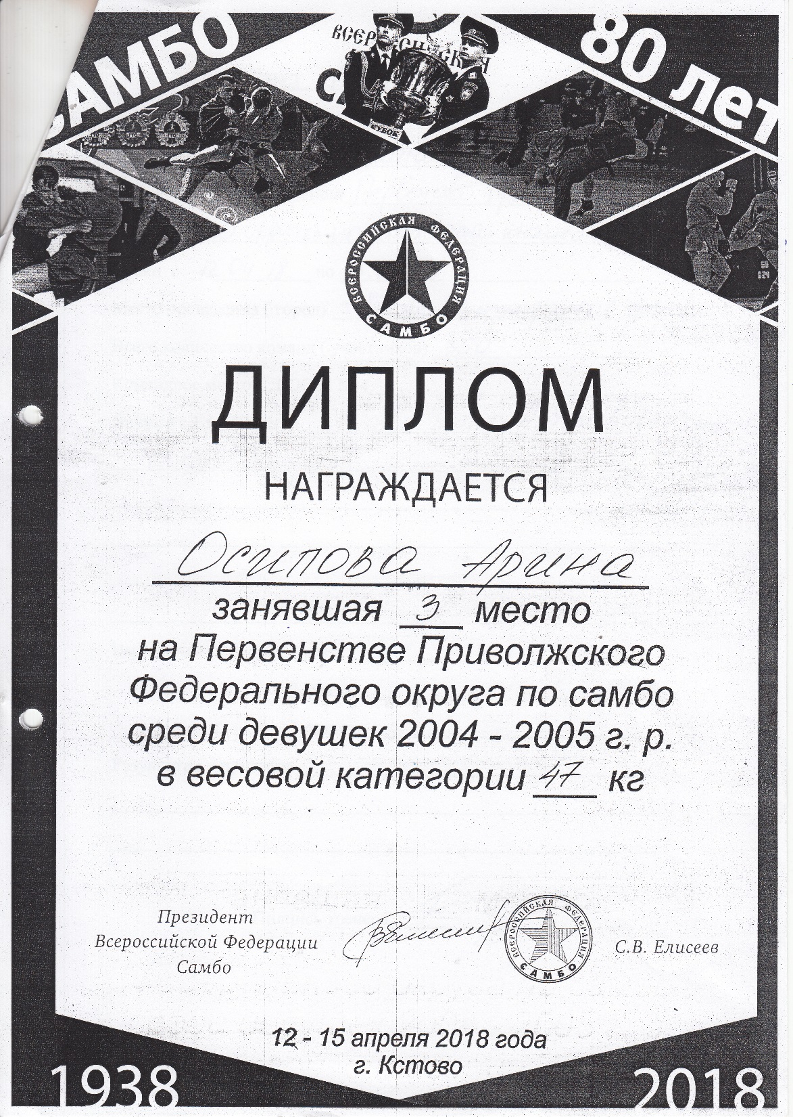

Slide 39
10.Система взаимодействия с родителями воспитанников
Родительские собрания (сентябрь, декабрь, февраль, май)
Проведение бесед на различные темы: «Здоровый образ жизни», «Воспитание нравственности и формирование правильной самооценки ребенка в семье», «Психологическая подготовка спортсмена», «Специфика семейного воспитания: позитивное и негативное», «Физиологическое взросление и его влияние на формирование личностных качеств спортсмена» (в течение учебного года)
Посещение учебно-тренировочных занятий, спортивно-массовых мероприятий (в течение учебного года)
Контроль за прохождением медицинского осмотра обучающихся в республиканском врачебно-физкультурном диспансере

Slide 40
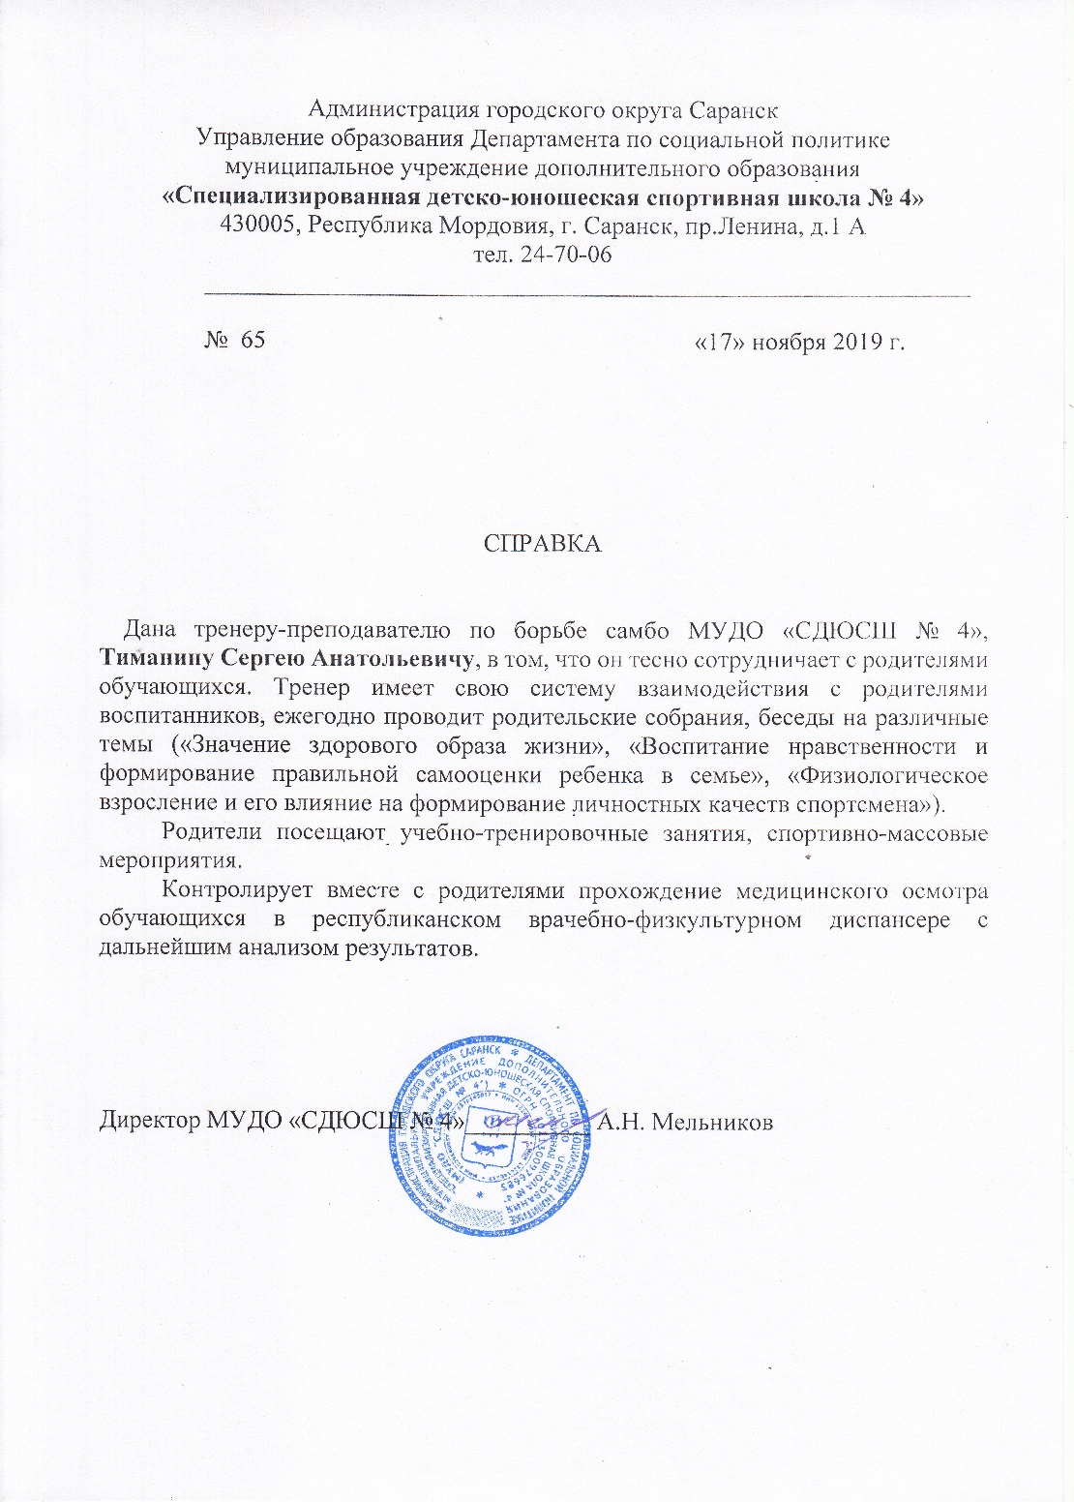

Slide 41
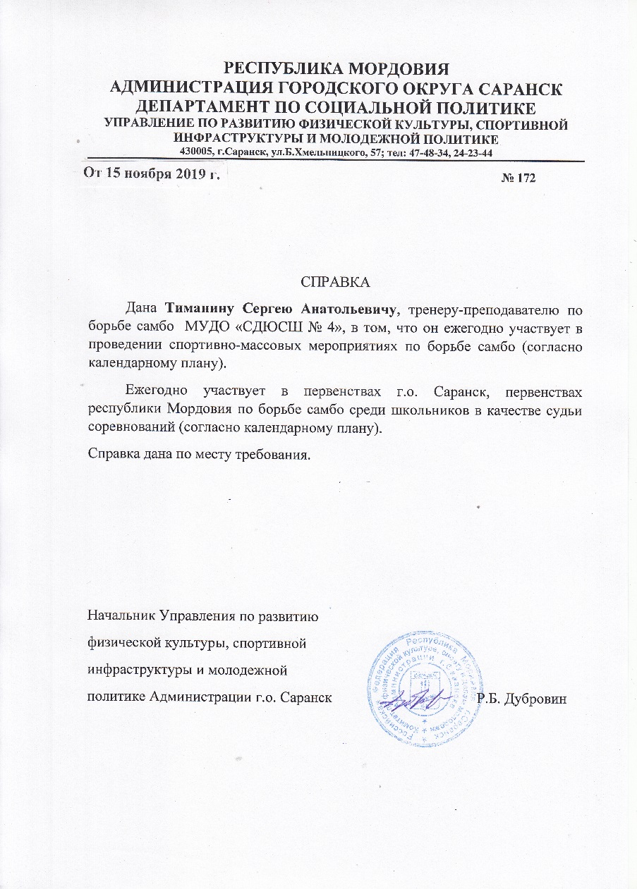
14.Общественно-педагогическая активность педагога : участие в комиссиях, педагогических сообществах, в жюри, конкурсов

Slide 42
15. Награды и поощрения

Slide 43
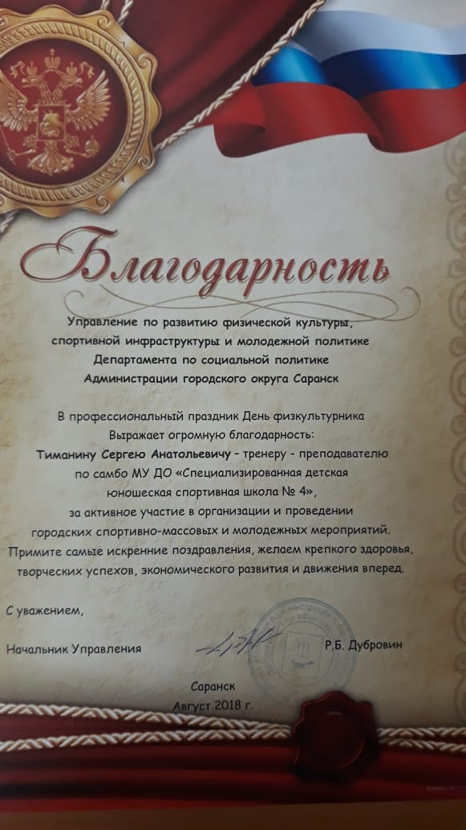

Slide 44
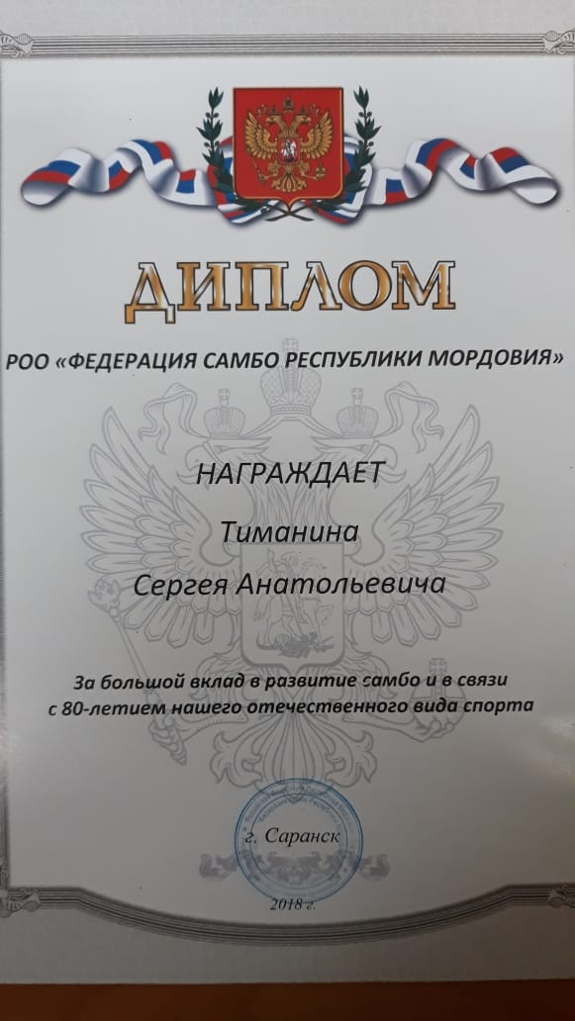
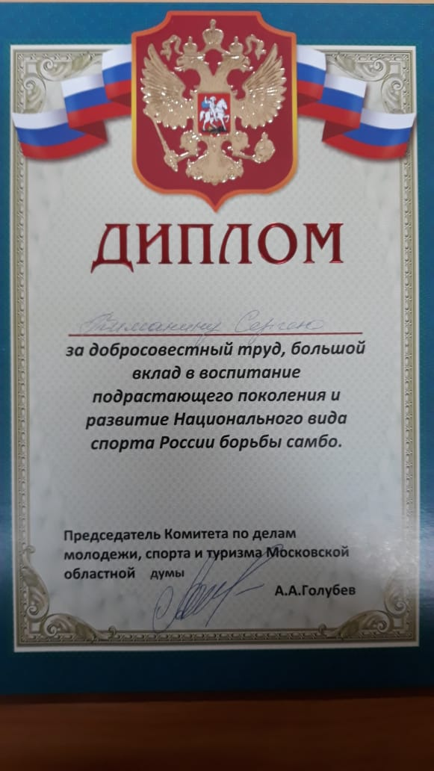

Slide 45
СПАСИБО ЗА ВНИМАНИЕ!

